Slide 1

Проект «Моя школа»
Проект выполнили:
Печенев Платон,
Багров Владимир,
Ларина Татьяна

Slide 2
Про что наш проект?
Моя школа – сайт, где можно посмотреть информативные уроки по математике, физике и информатике.
Для изучения предлагаются разные темы, а после просмотра материала урока можно проверить себя, пройдя тест.
Зарегистрировавшись на сайте можно отслеживать свою статистику прохождения тестов.

Slide 3
Структура сайта
Сайт состоит из:
Основной страницы, где представлены разделы: математика, физика, информатика
Отдельных страниц по соответствующим разделам
Страниц уроков
Страниц с тестами, к которым можно перейти после просмотра материалов урока, чтобы проверить свои знания и закрепить изученный материал
Страницы статистики, где можно посмотреть результаты всех пройденных тестов.

Slide 4
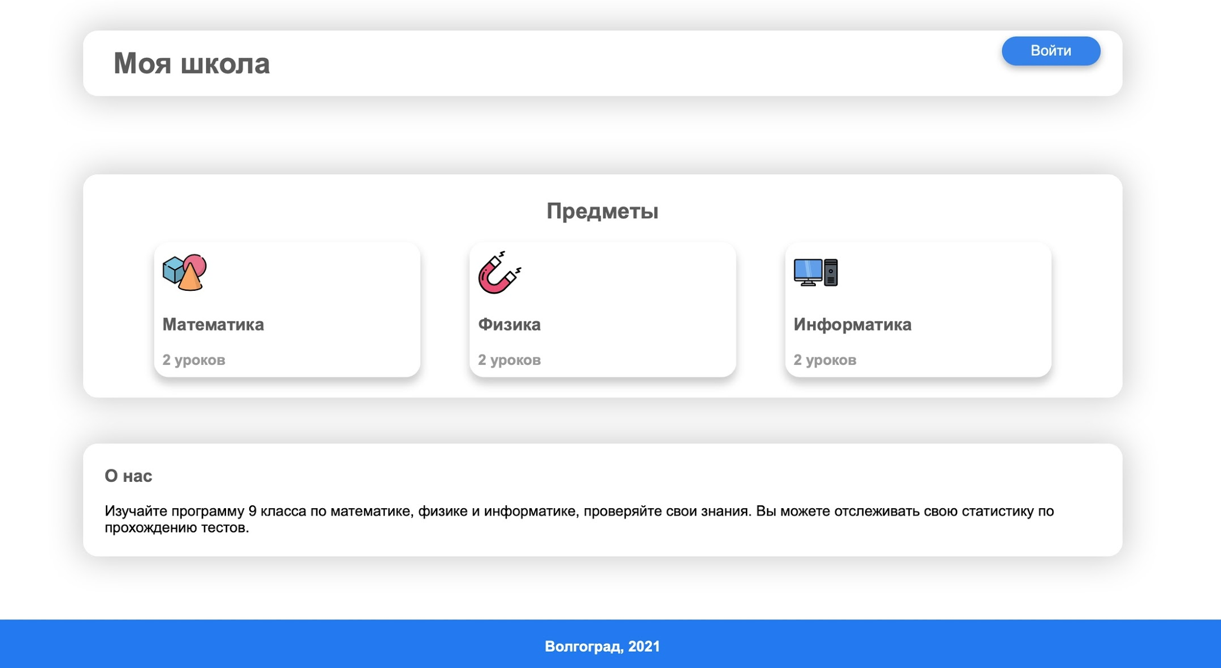
Основная страница

Slide 5
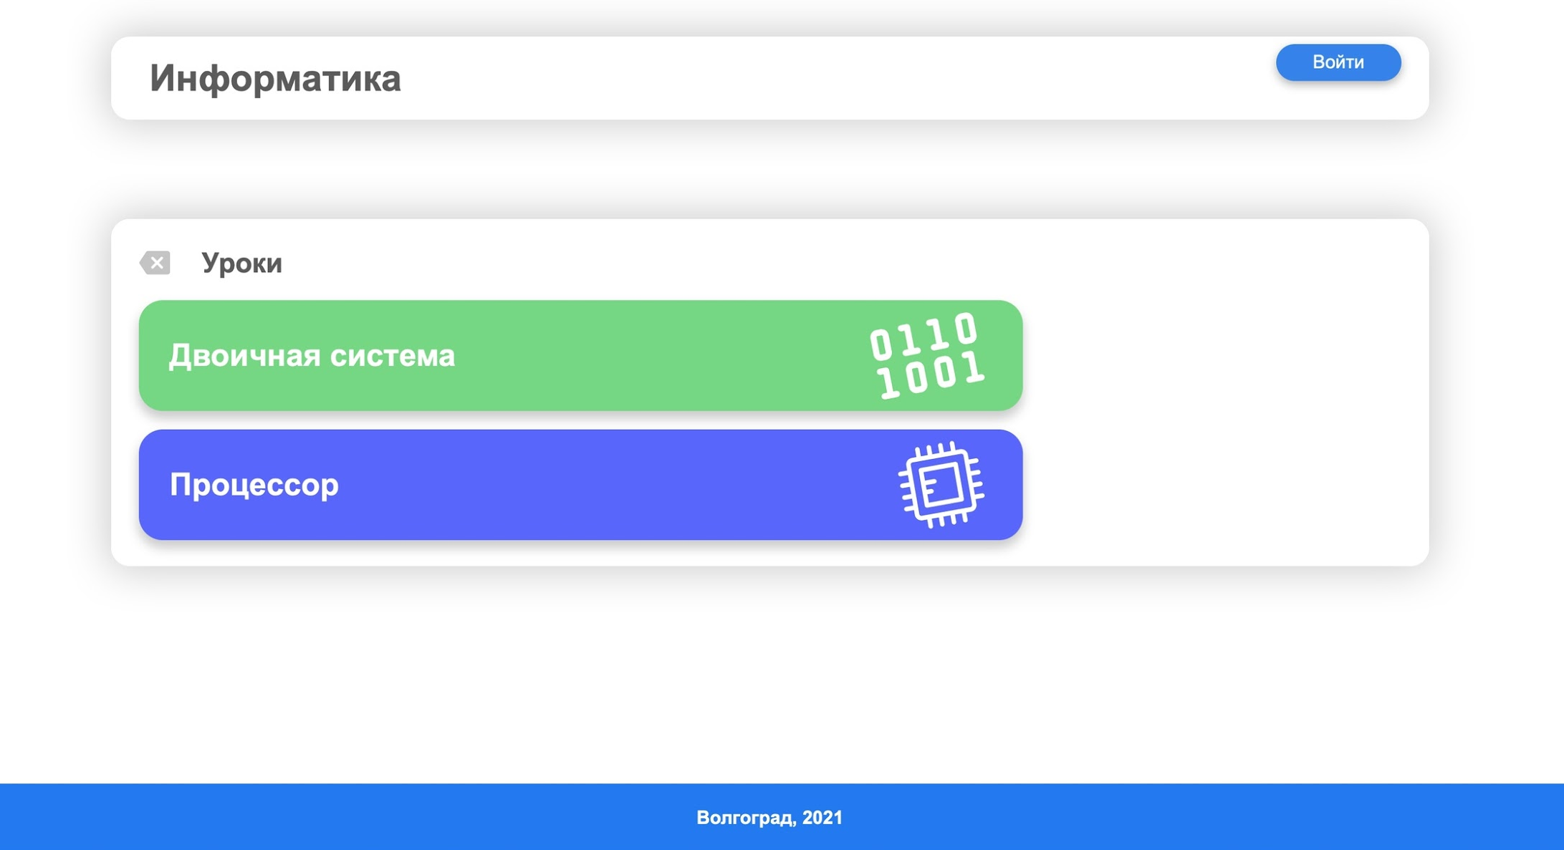
Раздел «Информатика»

Slide 6
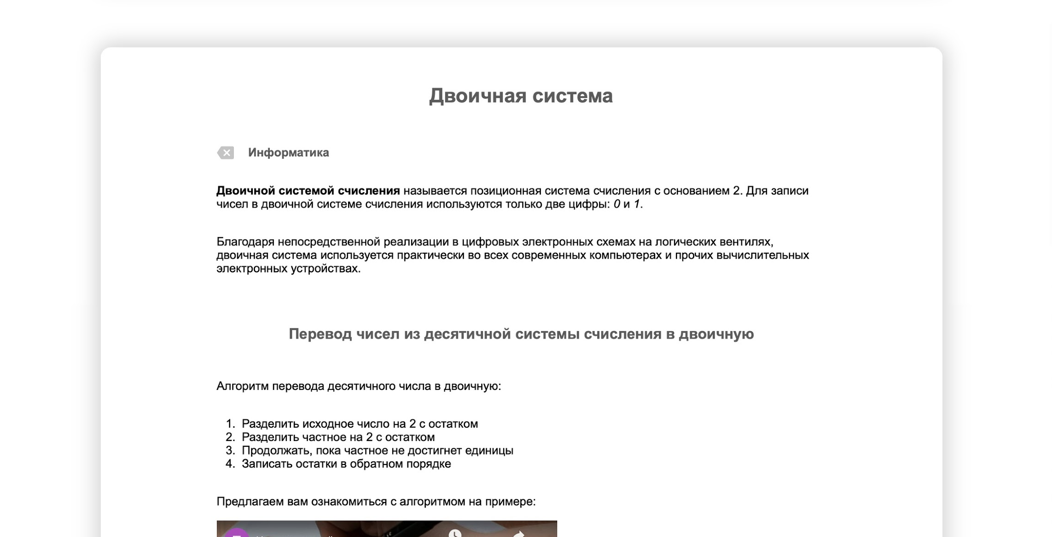
Урок «Двоичная система»

Slide 7
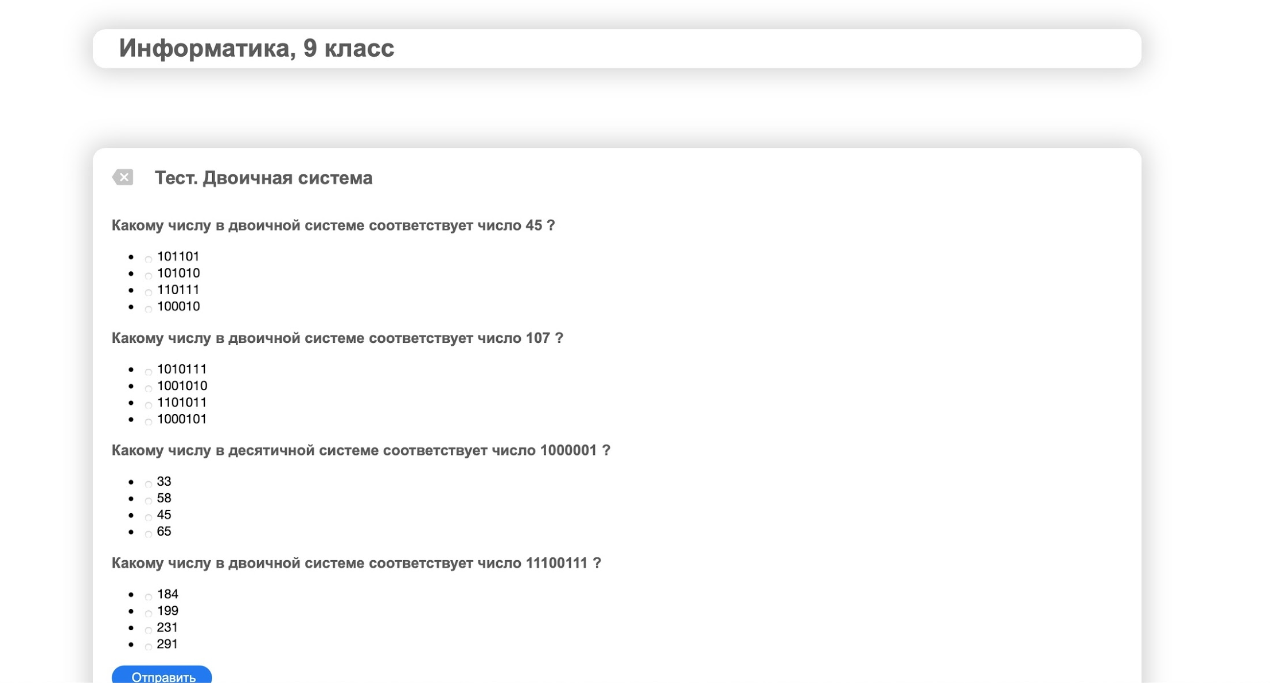
Тест «Двоичная система»

Slide 8
Темы уроков
Физика
Электромагнитные волны
Строение атома
Математика
Последовательности
Стереометрия
Информатика
Двоичная система счисления
Процессор

Slide 9
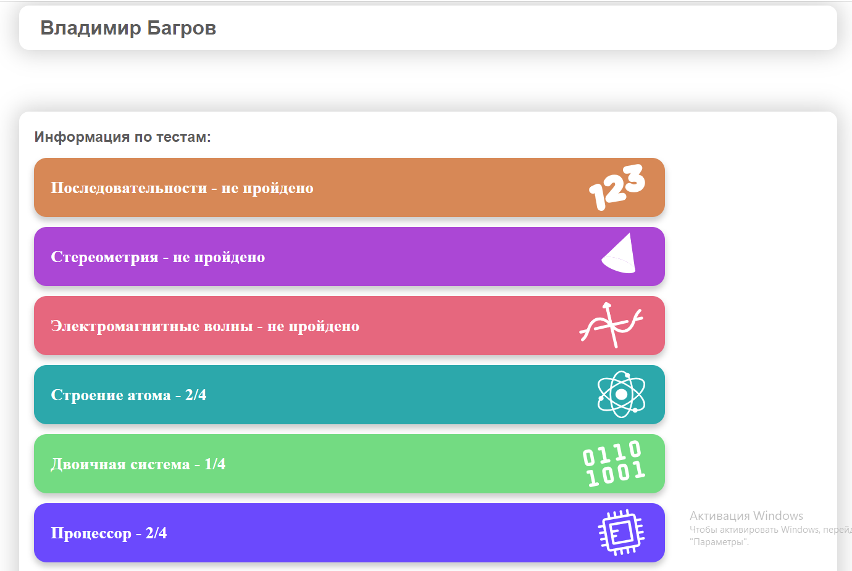
Статистика профиля

Slide 10
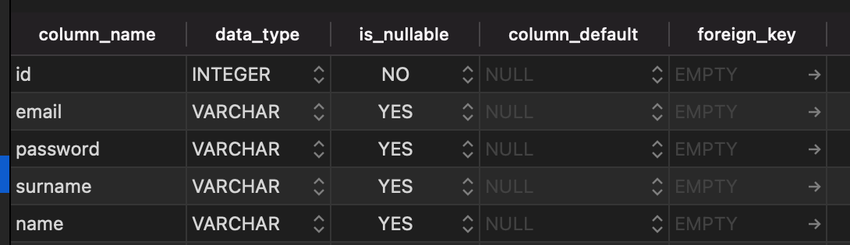
База данных
В базе данных project.db хранится информация о пользователях, тестах, результатах тестов и категориях.
таблица с данными пользователей

Slide 11
Аналоги
Сайт имеет аналоги. Например:
Российская электронная школа
Инфоурок
Учи.ру
Skysmart
Недостатки аналогов:
- Навязчивый платный контент
- Неудобный интерфейс
- Медленная скорость работы

Slide 12
Какие модули мы использовали
Flask (обработка страниц сервиса)
wtforms (создание форм регистрации, входа и тестов)
sqlalchemy (хранение данных пользователей)
flask-login (работа со входами)
datetime (работа с датами при регистрации)

Slide 13
Применение сторонних API
CodeCogs (https://latex.codecogs.com/) - Самый популярный в мире онлайн-редактор уравнений используется в самых разных обстоятельствах для создания красиво отформатированных математических уравнений с использованием языка разметки LaTeX.
Редактор легко настраивается и интегрируется непосредственно с веб-сайтами для создания уравнений в различных форматах для использования в Интернете и мобильных платформах.

Slide 14
Классы
В проекте реализованы следующие python-классы:
Классы карточек:
MainCards - Реализует корректный показ урока на главной странице
CardOfLesson - Реализует корректный показ темы внутри страницы урока

Slide 15
Классы
Классы тестов и форм:
LoginForm - форма для входа
RegisterForm - форма для регистрации
TestElec - тест по физике: электромагнитные волны
TestAtom - тест по физике: строение атома
TestBinary - тест по информатике: двоичная система
TestCPU - тест по информатике: процессор
TestSequences - тест по математике: двоичная система
TestStereometry - тест по математике: стереометрия

Slide 16
Формы и тесты
Формы и тесты реализованы с помощью flask-wtforms.
Используемые типы полей:
EmailField
PasswordField
SubmitField
Radiofield
В качестве проверяющего элемента был использован DataRequired
Тесты можно проходить повторно

Slide 17
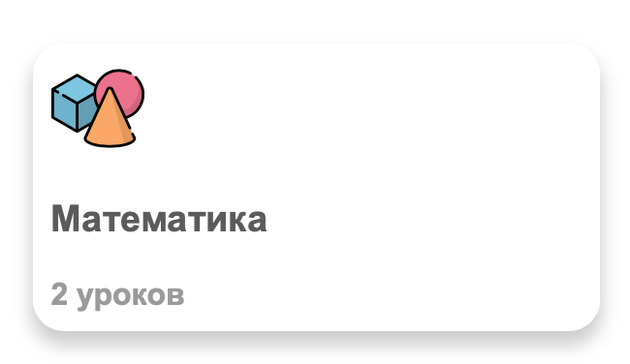
Классы карточек
MainCards
Структура:
class MainCards:
def __init__(self, img, name, link):
self.img, self.name, self.link = img, name, link
self.lenght = len(CARDS[self.link])
Здесь:
img - путь к иконки относительно папки static
name - надпись на иконке
link - ссылка на раздел
lenght - количество уроков данного раздела

Slide 18
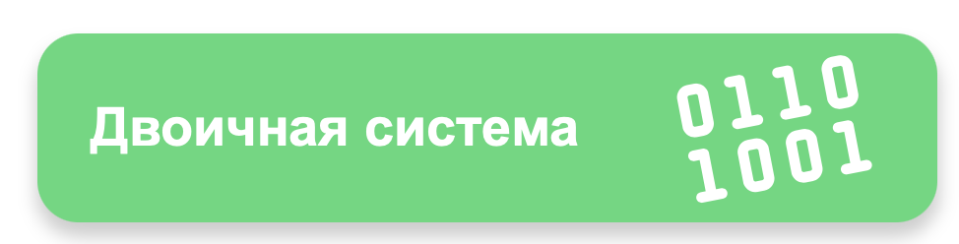
Классы карточек
CardOfLesson
Структура:
class CardOfLesson:
def __init__(self, color, source, link, name):
self.color, self.source, self.link, self.name = color, source, link, name
Здесь:
source - путь к иконки относительно папки static
name - надпись на иконке
link - ссылка на раздел
lenght - количество уроков данного раздела

Slide 19
Источники материалов уроков
Г. Е. Рудзитис, Ф. Г. Фельдман. Химия. 9 класс. Учебник.
Л.С. Атанасян, В. Ф. Бутузов, С. Б. Кадомцев, Э. Г. Позняк, И. И. Юдина. Геометрия. 7-9 класс. Учебник
А. В. Перышкин, Е. М. Гутник. Физика. 9 класс. Учебник.
Л. Л. Босова, А. Ю. Босова. Информатика. 9 класс. Учебник.
Л. Л. Босова, А. Ю. Босова. Информатика. 8 класс. Учебник.

Slide 20
Планы
Планируется создать больше уроков и тестов по разным темам;
Увеличить объем уроков и тестов;
Адаптация под мобильные устройства;

Slide 21
Заключение
Некоторые задачи не были выполнены в силу сжатых сроков . Был создан удобный сайт с понятным интерфейсом. Программа помогает изучать новый материал ученикам и проводить уроки учителям

Slide 22


Пояснительная записка
Проект на GitHub

